Slide 1










HOÀNG SA
TRƯỜNG SA

Slide 2
Em sẽ khuyên bạn điều gì trong tình huống sau?
a. Minh rủ các bạn tham gia cuộc thi “Tìm hiểu về đất nước, con người Việt Nam”. Ngọc lại khuyên các bạn không nên tham gia vì mất thời gian.
b. Thầy giáo yêu cầu giới thiệu về vẻ đẹp của quê hương, đất nước. Tuấn cho rằng “Quê mình nghèo, chẳng có gì đẹp”
c. Nhà trường phát động phong trào “Lá lành đùm lá rách”. Hương gom sách vở, đồ dùng học tập cũ để giúp các bạn khó khăn. Linh lại muốn cất đi làm kỉ niệm.
d. Trung băn khoăn: “Mình còn nhỏ thì chưa thể làm được việc gì để thể hiện tình yêu Tổ quốc”

Slide 3


Thảo luận theo nhóm và đưa ra lời khuyên cho bạn
THẢO LUẬN NHÓM

Slide 4

Khuyên Ngọc và các bạn tham gia vì sẽ khám phá được nhiều điều thú vị về đất nước và con người Việt Nam.
a. Minh rủ các bạn tham gia cuộc thi “Tìm hiểu về đất nước, con người Việt Nam”. Ngọc lại khuyên các bạn không nên tham gia vì mất thời gian.

Slide 5
Khuyên Tuấn rằng đất nước nào cũng có vẻ đẹp riêng. Hãy giới thiệu về vẻ đẹp của cảnh vật đất nước, quê hương của mình.
b. Thầy giáo yêu cầu giới thiệu về vẻ đẹp của quê hương, đất nước. Tuấn cho rằng “Quê mình nghèo, chẳng có gì đẹp”

Slide 6
Đồ cũ có thể cất làm kỉ niệm nhưng có nhiều đồ để lâu sẽ hỏng chúng ta lên chia sẻ cho những người khó khăn.
c. Nhà trường phát động phong trào “Lá lành đùm lá rách”. Hương gom sách vở, đồ dùng học tập cũ để giúp các bạn khó khăn. Linh lại muốn cất đi làm kỉ niệm.

Slide 7
Khuyên Trung tuổi nhỏ mình làm việc nhỏ ví dụ như: chăm sóc, bảo vệ thiên nhiên; yêu thương, kính trọng chăm sóc ông bà, cha mẹ,..
d. Trung băn khoăn: “Mình còn nhỏ thì chưa thể làm được việc gì để thể hiện tình yêu Tổ quốc”

Slide 8
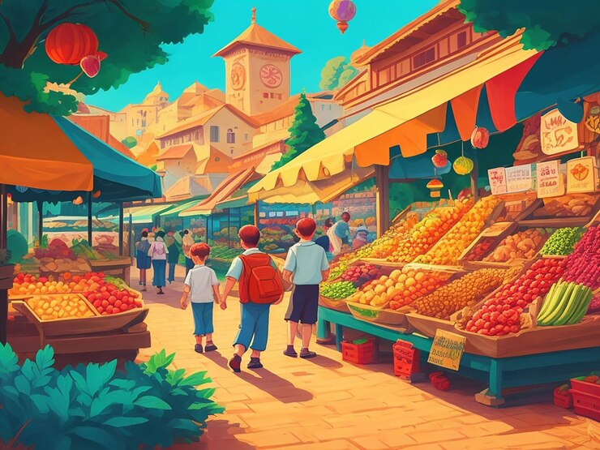


Quê hương đất nước của chúng ta có rất nhiều vẻ đẹp, cũng như bản thân chúng ta biết chia sẻ đồ dùng cho các bạn còn khó khăn.
Bản thân chúng ta còn nhỏ thì chúng ta làm việc nhỏ để góp phần thể hiện tình yêu quê hương, đất nước.

Slide 9


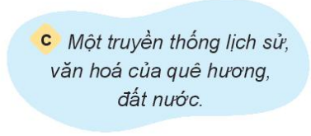
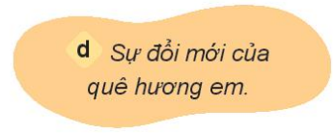
Đóng vai hướng dẫn viên du lịch để giới thiệu về đất nước, con người Việt Nam

Slide 10
Giới thiệu cảnh đẹp của địa phương em
Giới thiệu sơ qua về bản thân.
THẢO LUẬN NHÓM BỐN
Giới thiệu tên cảnh đẹp.
Giới thiệu về những nét đẹp nổi bật.
Nêu cảm xúc của em mỗi khi đến thăm cảnh đẹp đó.

Slide 11
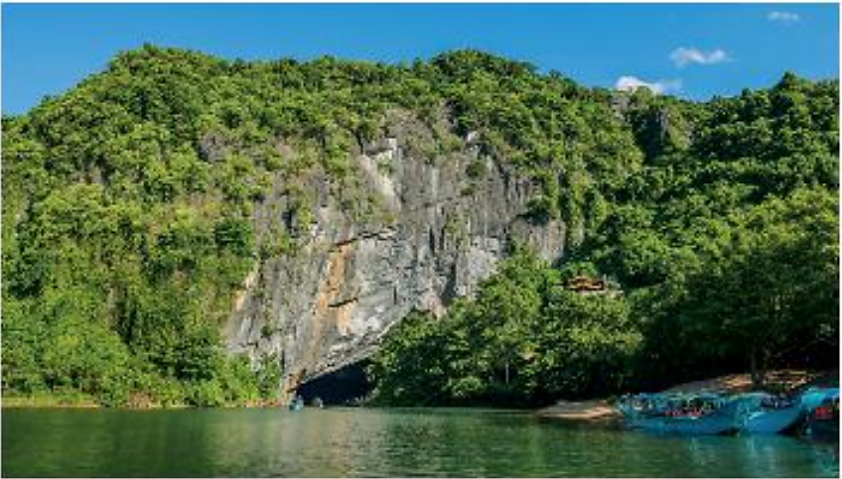

Khi giới thiệu, có thể sử dụng hình ảnh để minh họa thêm cho cảnh đẹp đó.

Slide 12


